Slide 1
Biogrondstoffen in een circulaire economie
Rondetafelgesprek biomassa
Bart Strengers

Slide 2
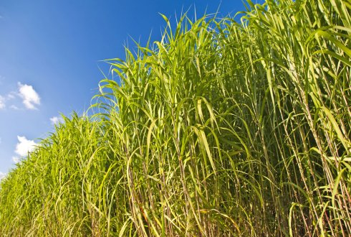
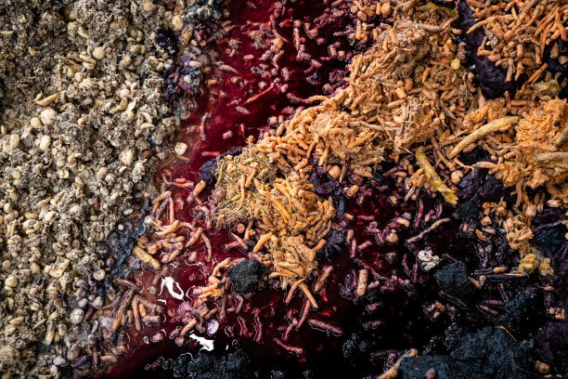
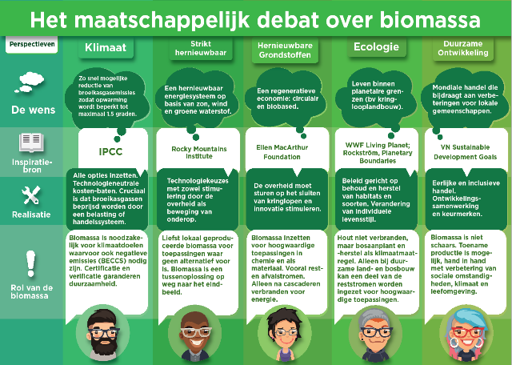
Biomassa is meer dan hout
Potentieel in de landbouw groter dan in de bosbouw.
‘Perspectief’ bepaalt in hoge mate of men lage dan wel hoge potentieel-ramingen aannemelijk of acceptabel vindt.

Slide 3
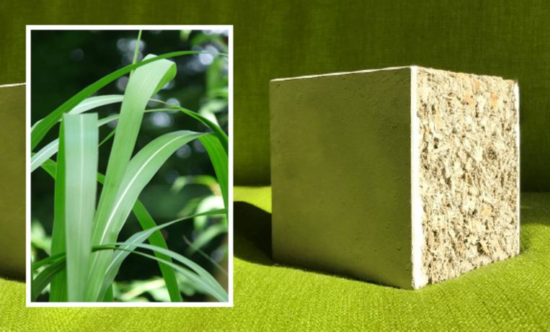
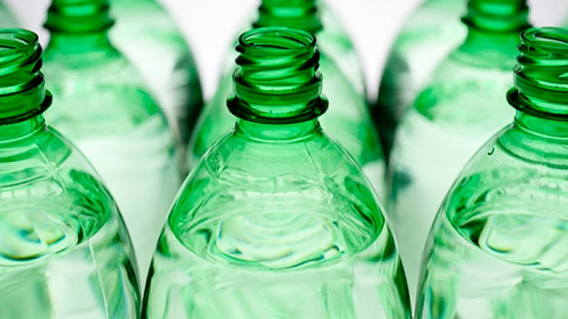
Diversiteit toepassing van biogrondstoffen
Van ‘hoogwaardig’ naar ‘laagwaardig’ (cascadering)
Materiaal (zaaghout, biobeton, papier, karton, etc.)
Grondstof voor de chemie
Biobrandstoffen waar geen alternatieven zijn (lucht- en scheepvaart)
Directe verbranding voor warmte en elektriciteit
Let op: duurzaamheidscriteria materialen veel minder streng dan voor energie.

Slide 4
Meerdere oorzaken biodiversiteitsverlies
Eén van de belangrijkste is landgebruiksverandering (landbouw, mijnbouw, illegale kap)
Duurzame intensivering landbouw
Bescherming natuurlijke gebieden
Betere benutting marginale en verlaten landbouwgronden
Biodiversiteitsimpact grootschalige productie biogrondstoffen:
Negatief bij teelt 1e generatie biomassagewassen
Neutraal of positief bij 2e generatie in bestaande productiesystemen
Bosbouw laat wisselend beeld zien

Slide 5
Bos en bosbouw kan samengaan met vastlegging
Bosbouw kan samengaan met vastlegging CO₂ over lange periodes (ZO-VS, Scandinavië)
Netto CO₂-vastlegging in EU-bossen is 8% van jaarlijkse uitstoot
Houtpellets:
Vrijwel altijd bijproduct van bosbouw
Nooit ‘hele bomen’ van zaaghoutkwaliteit
Vermeende misstanden (nog) beter onderzoeken

